Slide 1
კიბერბულინგი
სსიპ ლაგოდეხის მუნიციპალიტეტის სოფელ ცოდნისკარის საჯარო სკოლის V და VI კლასის მოსწავლეები
V კლასი დამრიგებელი მანანა ლაბუჩიძე
VI კლასი დამრიგებელი: იამზე კურტანიძე
ისტ-ის პედაგოგი: ხათუნი ასანიძე

Slide 2
სიტყვიერი ბულინგი

Slide 4
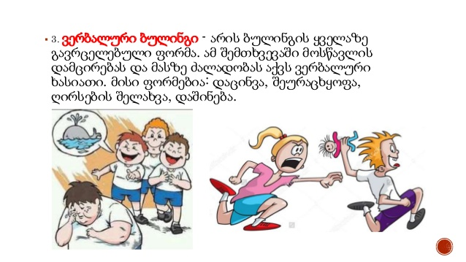

Slide 5
რა არის კიბერ ბულინგი?
კიბერ ბულინგი ეწოდება ქმედებას, როცა ვინმე იყენებს ინტერნეტს ჩათს, სოციალურ ქსელს, ონლაინ ფორუმს და სხვა ციფრულ ტექნოლოგიებს, იმ მიზნით რომ შეურაცხყოფა მიაყენოს, დაემუქროს და სხვა ადამიანს.
ტრადიციული ბულინგისგან განსხვავებით, კიბერბულინგს არ სჭირდება ფიზიკური ძალა ან პირისპირ შეხვედრა, ხშირად ის ძალია ბევრი მოწმის წინაშე ხდება

Slide 6
კიბერბულინგი ყველა ფორმით და სახით არსებობს, ნებისმიერს ვისაც ინტერნეტი ან მობილური ტელეფონი აქვს, შეუძლია წამოიწყოს კიბერბულინგი ვიღაცის მიმართ, ხშირად ანონიმურად კიბერბულინგის განმახორციელებელ, პირობითად კიბერაგრესორს შეუძლია სხვების მსხვერპლის დამცირება , 24 საათის განმავლობაში მხოლოდ მსხვერპლმა აგრესია შეიძლება ნებისმიერ ადგილას მიიღოს.

Slide 7
ანუ უსაფრთხო და მხოლოდ რამდენიმე ღილაკის დაჭერით ამ პროეცესს შეიძლება ონალინ შეესწროს ასობით ან ათასობით ადამიანი. თუ კი თქვენ ან თქვენთვის ძვირფასი ადამიანი ამჟამად კიბერბულინგის მსხვერპლი ხართ, უნდა აგააცნობიეროთ რამდენად ხშირია ასეთი შემთხვევები და უნდა მიმართოთ მშობელს, მასწავლებელს და სპეციალურ საიტს რომელიც აგავცილებს კიბერბულინგს

Slide 8
ვის მივმართოთ?
ინტერნეტში დაშინების ან ძალადობის შემთხვევაში მიმართეთ: მშობელს, სკოლის ხელმძღვანელს, ინფორმაციული და საკომუნიკაციო ტექნოლოგიების პედაგოგს, დამრიგებელს, და ორგანიზაცია World Vision საქართველოს ბავშვთა დაცვის ოფიცერს.

Slide 9
დავიცვათ წესები
არასოდეს:
გასცე პერსონალური ინფორმაცია სხვადასხვა ვებ-გვერდებზე დარეგისტრირებისას -ტელეფონის ნომრები, შენი სკოლისა და სახლის მისამართები, მშობლების სამუშაო ადგილი, ელექტრონული ფოსტის მისამართი.
დათანხმდე შეხვედრაზე ონლაინ გაცნობილ ადამიანს მანამ, სანამ ამის შესახებ მშობელს ან შენთვის სანდო უფროს ადამიანს არ გააგებინებ. თუ მაინც გადაწყვეტ ონლაინ გაცნობილ ადამიანთან შეხვედრას, ეს მხოლოდ საზოგადოებრივი თავშეყრის ადგილებში უფროსი ადამიანის მეთვალყურეობის ქვეშ უნდა მოხდეს.
დადო ინტერნეტში შენი ან შენი მეგობრების გამომწვევი ფოტოები. ეს მხოლოდ “ინტერნეტმოძალადეების” ყურადღებას მიიპყრობს.

Slide 10
არასოდეს
უპასუხო მესიჯებს, რომლებიც შეურაცხმყოფელია ან დისკომფორტს გიქმნის. ეს შენი ბრალი არ არის. მაშინვე მოუყევი ამის
შესახებ მშობლებს ან სანდო უფროს ადამიანს, რათა მათ აღნიშნულის შესახებ სერვის პროვაიდერთან დაკავშირება შეძლონ.
არავის უთხრა ინტერნეტის კოდური სიტყვა (“პაროლი”) შენი მშობლების გარდა
მობილური ტელეფონები და ინტერნეტით დაშინება/მუქარა
დღესდღეობით მობილური ტელეფონი ყოველდღიური ცხოვრების ნაწილია. მობილური ტელეფონით ჩვენ ვუკავშირდებით ადამიანებს, ვიყენებთ კამერას, რადიოს, კომპიუტერს და სხვ. ეს საშუალებები ძალიან სასარგებლოა, მაგრამ, ამავდროულად, შეიძლება მათი ბოროტი განზრახვით გამოყენება.

